Slide 1








习题课
第十章
重积分的 计算 及应用
一、 重积分计算的基本方法
二、重积分计算的基本技巧
三、重积分的应用
机动 目录 上页 下页 返回 结束

Slide 2
一、重积分计算的基本方法
—— 累次积分法
1. 选择合适的坐标系
使积分域多为坐标面(线)围成;
被积函数用此坐标表示简洁或变量分离.
2. 选择易计算的积分序
积分域分块要少, 累次积分易算为妙 .
3. 掌握确定积分限的方法
图示法
(从内到外: 面、线、点)
列不等式法
机动 目录 上页 下页 返回 结束

Slide 3



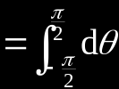


1. 计算二重积分
其中D 为圆周
所围成的闭区域.
提示: 利用极坐标
原式
机动 目录 上页 下页 返回 结束

Slide 4



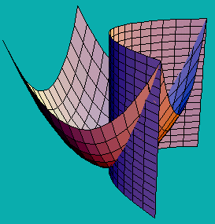




2. 把积分
化为三次积分,
其中Ω由曲面
及平面
所围成的闭区域 .
提示: 积分域为
原式
机动 目录 上页 下页 返回 结束

Slide 5



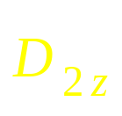
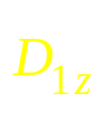
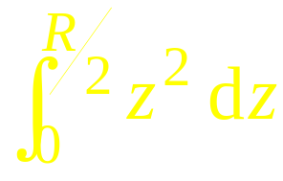
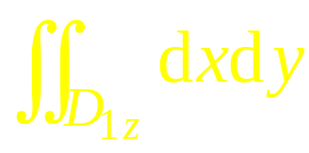
3. 计算积分
其中Ω是两个球
( R > 0 )的公共部分.
提示: 由于被积函数缺 x , y ,
利用“先二后一” 计算方便 .
原式 =
机动 目录 上页 下页 返回 结束

Slide 6


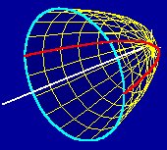
4. 计算三重积分
其中Ω是由
xoy平面上曲线
绕 x 轴旋转而成的曲面与平面
x=5 所围成的闭区域 .
提示: 利用柱坐标
原式
机动 目录 上页 下页 返回 结束

Slide 7



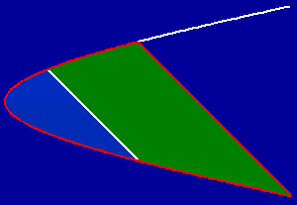

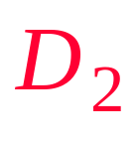
5.
其中D 由
计算积分
所围成 .
提示:如图所示
连续,
所以
机动 目录 上页 下页 返回 结束

Slide 8
二、重积分计算的基本技巧
1. 交换积分顺序的方法
2. 利用对称性或重心公式简化计算
分块积分法
3. 消去被积函数绝对值符号
利用对称性
4. 利用重积分换元公式
机动 目录 上页 下页 返回 结束

Slide 9

1.
证明:
提示: 左端积分区域如图,
交换积分顺序即可证得.
2.
其中Ω是
由球面
所围成的闭区域 ，f 连续。
提示: 被积函数在对称域 Ω上关于 x 为奇函数 ,
利用对称性可知原式为 0.
机动 目录 上页 下页 返回 结束

Slide 10



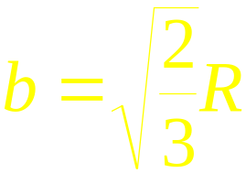

3. 在均匀的半径为R的圆形薄片的直径上 , 要接上一
个一边与直径等长的同样材料的均匀矩形薄片,
使整个
薄片的重心恰好落在圆心上 ,
问接上去的均匀矩形薄片
的另一边长度应为多少?
由对称性知
即有
提示: 建立坐标系如图.
由此解得
机动 目录 上页 下页 返回 结束

Slide 11


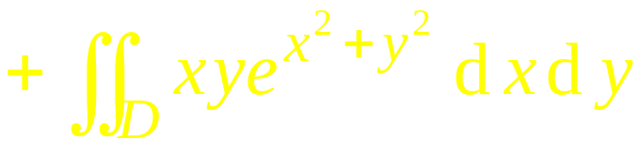
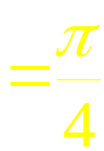
例1. 计算二重积分
其中:
(1) D为圆域
(2) D由直线
围成 .
解: (1) 利用对称性.
机动 目录 上页 下页 返回 结束

Slide 12




(2) 积分域如图:
添加辅助线
将D 分为
利用对称性 , 得
机动 目录 上页 下页 返回 结束

Slide 13




例2. 计算二重积分
其中D 是由曲
线
所围成的平面域 .
解:
积分区域
其形心坐标为:
面积为:
形心坐标
机动 目录 上页 下页 返回 结束

Slide 14

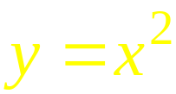

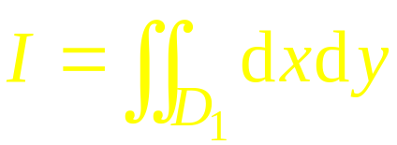

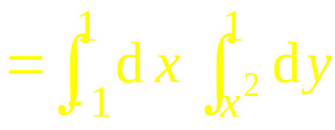
例3. 计算二重积分
其中D 为圆域
在第一象限部分.
解: (1)
作辅助线
把与D 分成
两部分, 则
机动 目录 上页 下页 返回 结束

Slide 15





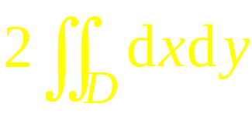
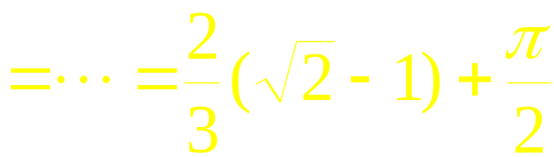
(2) 提示:
作辅助线
将D 分成
两部分
说明: 若不用对称性, 需分块积分以去掉绝对值符号.
机动 目录 上页 下页 返回 结束

Slide 16
例4. 计算二重积分
解： 被积函数复杂，难以积分，应作坐标变换。
其相应的二重积分区域为半圆域，故令
原式=

Slide 17

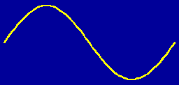
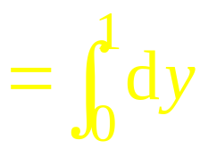
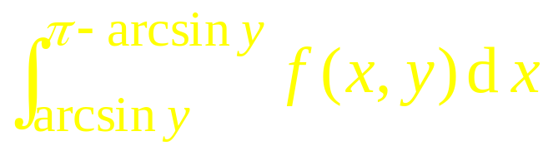
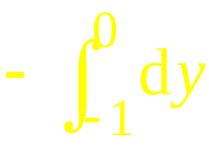
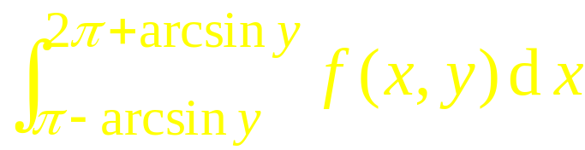
例5.
交换下列二次积分的顺序:
解:
如图所示
机动 目录 上页 下页 返回 结束

Slide 18
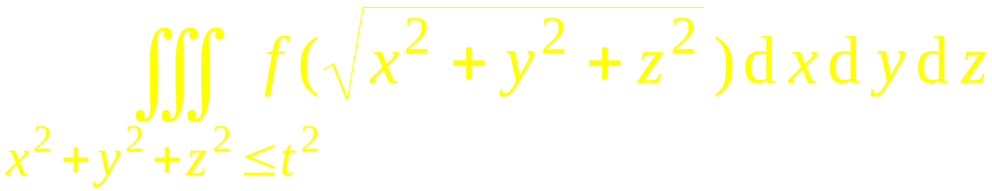






例6.
其中
解: 在球坐标系下
利用洛必达法则与导数定义,得
机动 目录 上页 下页 返回 结束

Slide 19
三、重积分的应用
1. 几何方面
面积 ( 平面域或曲面域 ) , 体积 , 形心
2. 物理方面
质量, 转动惯量, 质心, 引力
3. 其它方面
证明某些结论等
机动 目录 上页 下页 返回 结束

Slide 20


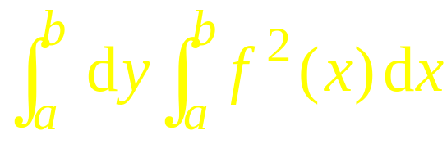
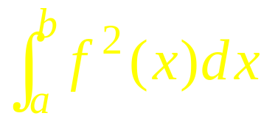
例7.
证明
证:左端
= 右端
机动 目录 上页 下页 返回 结束

Slide 21

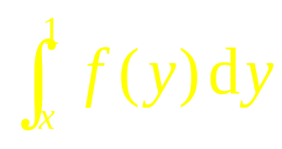
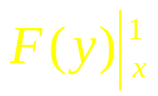
例8. 若 f(x)在[0,1]上连续，证明
证： （用原函数法）因 f(x)连续，故设

Slide 22

例9. 设 f(x)是[a,b]上的正值连续函数，证明
证： 由于积分区域有位置对称性，因此

Slide 23
注意到
故

Slide 24
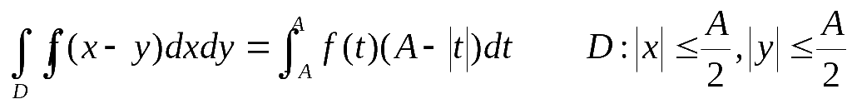

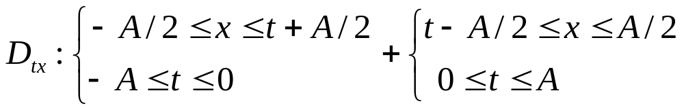
例10. 若 f(x)是连续，证明
证：积分区域为正方形区域，先化二次积分，再换元

Slide 25

交换积分次序

Slide 26
例10.
设函数 f (x) 连续且恒大于零,
其中
(1) 讨论 F( t ) 在区间 ( 0, +∞) 内的单调性;
(2) 证明 t > 0 时,
(03考研)
机动 目录 上页 下页 返回 结束

Slide 27
解: (1) 因为
两边对 t 求导, 得
机动 目录 上页 下页 返回 结束

Slide 28


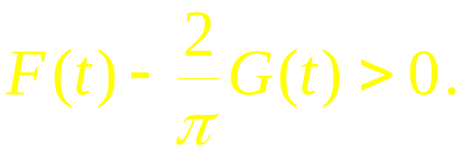
(2) 问题转化为证
即证
因
故有
因此 t > 0 时,
机动 目录 上页 下页 返回 结束

Slide 29
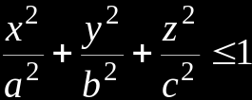
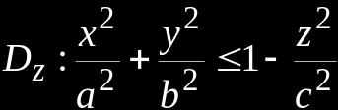
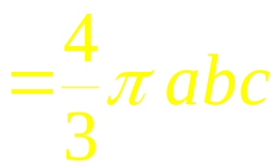
例11. 试计算椭球体
的体积 V.
解法1
利用“先二后一”计算.
机动 目录 上页 下页 返回 结束

Slide 30
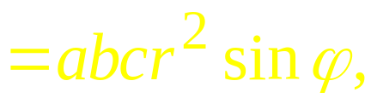
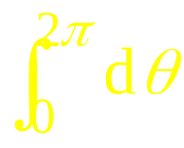
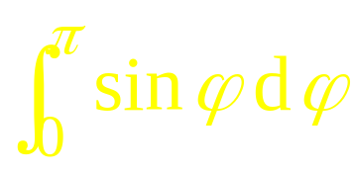
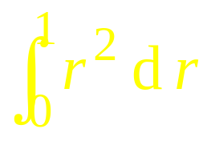

*解法2
利用三重积分换元法. 令(广义球坐标代换)
则
机动 目录 上页 下页 返回 结束

Slide 31
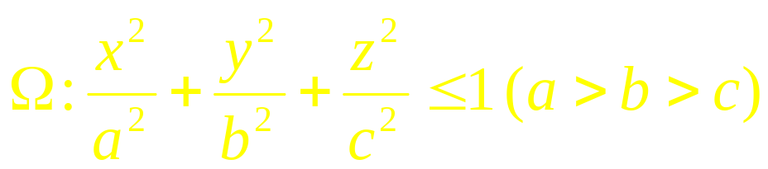
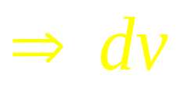
例13：
求均匀椭球体
对过原点的直线 x=y=z 的转动惯量。（《教程》P333）
解：转动惯量的微元为区域微元的质量与该微元与
直线距离平方的乘积。

Slide 32
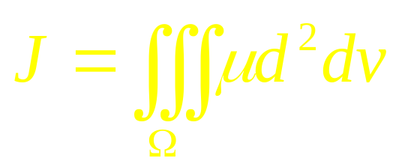
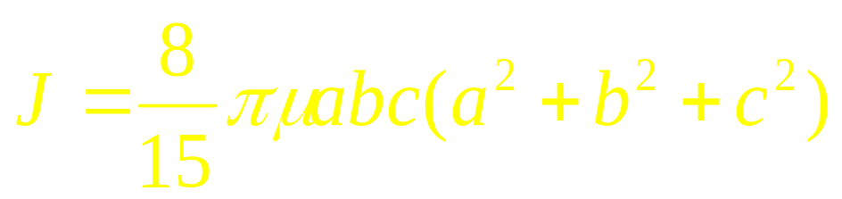
因此转动惯量
由Ω的对称性知
再作广义球坐标代换，求得（《教程》例14（2））

